Slide 1
第4章 页面布局

Slide 2
目标
了解层的概念及应用
熟练使用<DIV>标签
掌握表格布局技术及优缺点
掌握框架布局及其优缺点
熟练使用Dreamweaver来创建框架
熟练使用Dreamweaver设置框架属性并保存框架
掌握DIV+CSS布局技术
-<number>-

Slide 3
DIV层
<div>标签也称为区隔标签，为HTML文档内大块（block-level）的内容提供结构和背景的设置。
DIV层
  <div>标签的主要作用是用于设定文字、图片、表格等的摆放位置
  当把文字，图片等放在<div>标签中时，该标签被称为“DIV块”或“DIV元素”或“DIV层”。
  使用CSS和DIV可以很好的解决图像或文字定位的难题，通过DIV和CSS结合使用，网页设计人员可以精确的设定内容的位置，还可以将定位的内容上下叠放。
示例：4.1 DivEG.html
如果单独使用<div>标签，而不加任何CSS样式修饰，那么它在网页中的效果和使用段落标签<p></p>的效果是相同的
-<number>-

Slide 4
页面布局
页面布局一般分为以下几种 ：
  表格布局
  框架布局
  DIV+CSS布局
页面布局，就是将网页中的各个版块有效组织并放置在合适的位置。
表格布局和DIV+CSS布局是目前最常用的布局方式
-<number>-

Slide 5
表格布局
表格布局
  表格在网页中更多的是用于网页的布局，其优势在于可以有效地定位网页中不同的元素，结构清晰。
  Dreamweaver CS6提供了“布局”模式。在“布局”模式中，可以使用表格作为基础布局结构来设计网页。
表格布局有以下原则 ：
  不要把整个网页当成一个大表格，尽可能使用多个表格进行分块。
  使用嵌套表格。
  表格的边框设置。
表格布局步骤：
  使用布局视图；
  绘制布局表格 ；
  绘制布局单元格；
  设置单元格属性；
  预览网页。
示例：4.2 通过Dreamweaver CS6演示表格布局的实现过程
-<number>-

Slide 6
框架布局
框架布局
  框架是另一种常用的网页布局排版工具。
  框架结构就是把浏览器窗口划分为多个区域，每个区域都可以分别显示不同的网页。
  使用框架最常见的用途就是导航，在使用了框架以后，用户的浏览器不需要为每个页面重新加载与导航相关的图。
框架布局步骤：
  建立框架；
  设置框架模板；
  设置框架的属性；
  保存框架；
  设置嵌套框架属性。
示例：4.3 通过Dreamweaver CS6演示框架布局的实现过程
-<number>-

Slide 7
DIV+CSS布局-1
DIV+CSS布局
  使用DIV+CSS布局，可先不考虑外观，首先需要将页面内容的语义或结构确定下来。
  使用DIV+CSS布局，外观不是最重要的，一个结构良好的HTML页面可以通过CSS以任意外观表现出来。
  引入CSS布局的目的就是为了实现真正意义上的结构和外观的分离，这也是DIV+CSS布局最大的特色。
-<number>-

Slide 8
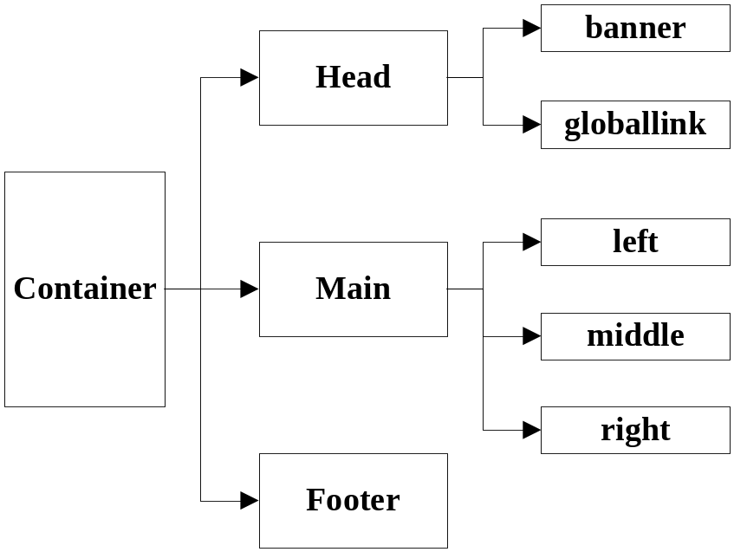
DIV+CSS布局-2
DIV+CSS布局
  一个完整的网页通常包含以下几个部分：标志和站点名称、主页面内容、站点导航、子菜单、搜索区域、功能区、页脚（版权和法律声明） ，如下图：
  示例：4.4 演示DIV+CSS布局的实现过程
-<number>-

Slide 9
小结
DIV元素是用来为HTML文档内大块（block-level）的内容提供结构和背景的元素
<div>标签可用于定义HTML文档中的分区或节，将HTML文档划分为独立的、不同的部分
布局一般分为表格布局、框架布局和DIV+CSS布局模式
在Dreamweaver CS6中提供了3种布局视图：标准、布局和扩展
表格布局的优点是：布局容易、快捷而且兼容性好
表格布局的缺点是：改动不方便，彼此之间容易受影响，一旦需要调整工作量会很大
框架由框架和框架集两部分组成
框架是一种常用的网页布局排版工具。框架结构就是把浏览器窗口划分为多个区域，每个区域都可以分别显示不同的网页
Web网页标准构成包括结构、外观和行为三部分
用CSS布局外观不是最重要的，一个结构良好的HTML页面可以通过CSS以任何外观表现出来
DIV布局的优点是：网页代码精简、提高页面下载速度、表现和内容相分离等；缺点则是：过于灵活，比较难控制
-<number>-

